Slide 1
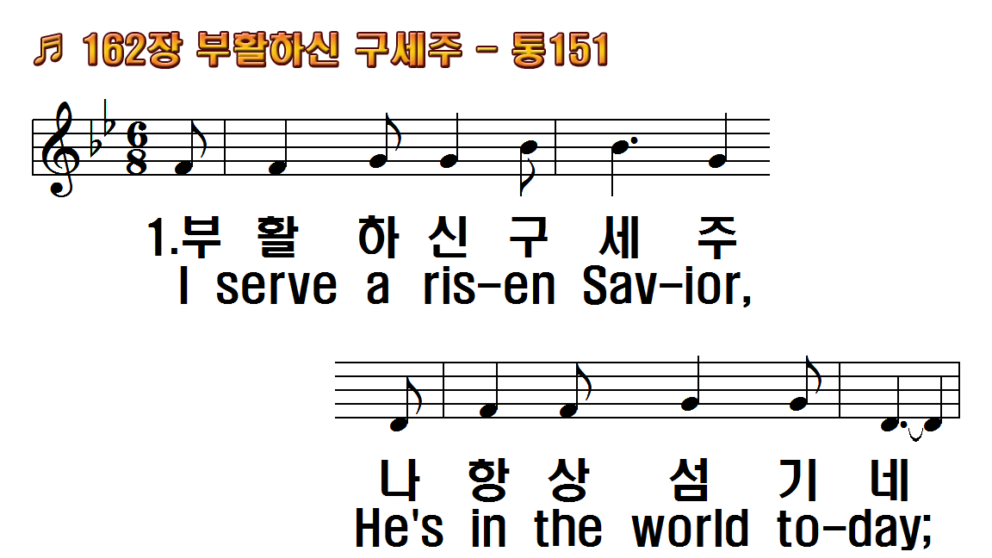
1.부활하신 구세주 나 항상
2.온 세상 살펴보니 주 사랑
3.주 믿는 성도들아 다 기쁜
후.예수 예수 늘 살아계셔서
1.I serve a risen Savior,
2.In all the world around me
3.Rejoice, rejoice, O Christian,
R.He lives, He lives, Christ

Slide 2
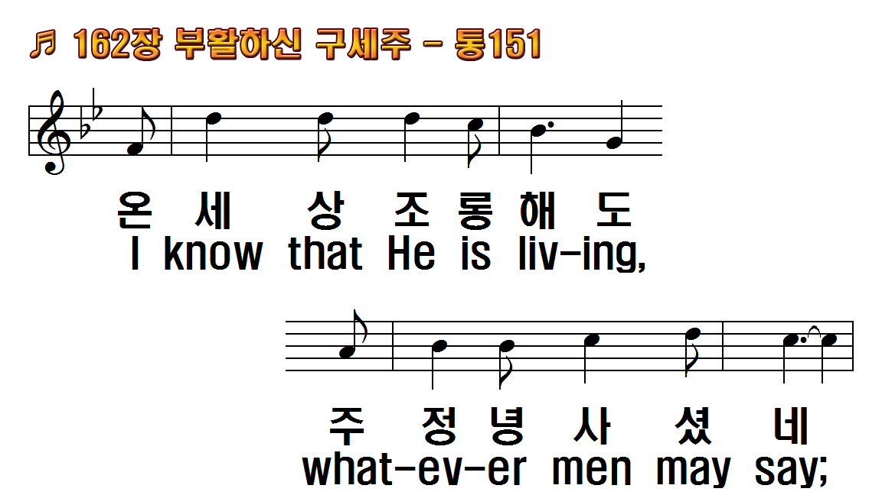
1.부활하신 구세주 나 항상
2.온 세상 살펴보니 주 사랑
3.주 믿는 성도들아 다 기쁜
후.예수 예수 늘 살아계셔서
1.I serve a risen Savior,
2.In all the world around me
3.Rejoice, rejoice, O Christian,
R.He lives, He lives, Christ

Slide 3
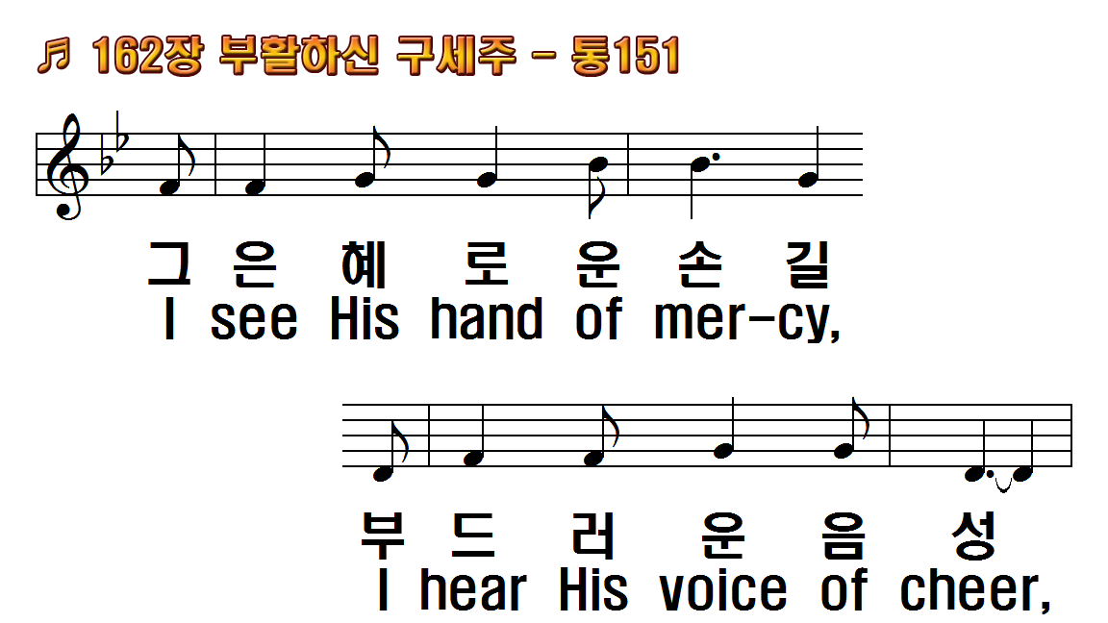
1.부활하신 구세주 나 항상
2.온 세상 살펴보니 주 사랑
3.주 믿는 성도들아 다 기쁜
후.예수 예수 늘 살아계셔서
1.I serve a risen Savior,
2.In all the world around me
3.Rejoice, rejoice, O Christian,
R.He lives, He lives, Christ

Slide 4
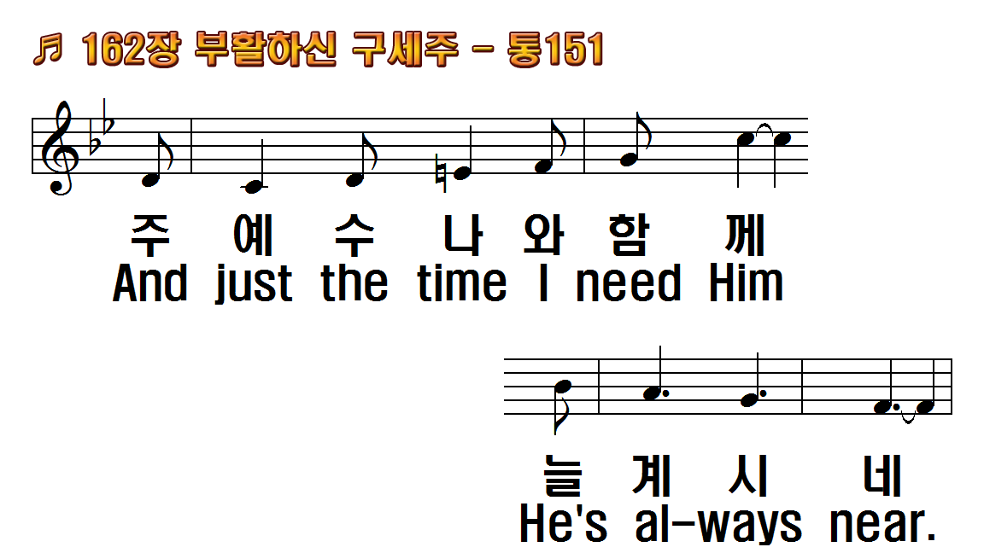
1.부활하신 구세주 나 항상
2.온 세상 살펴보니 주 사랑
3.주 믿는 성도들아 다 기쁜
후.예수 예수 늘 살아계셔서
1.I serve a risen Savior,
2.In all the world around me
3.Rejoice, rejoice, O Christian,
R.He lives, He lives, Christ

Slide 5
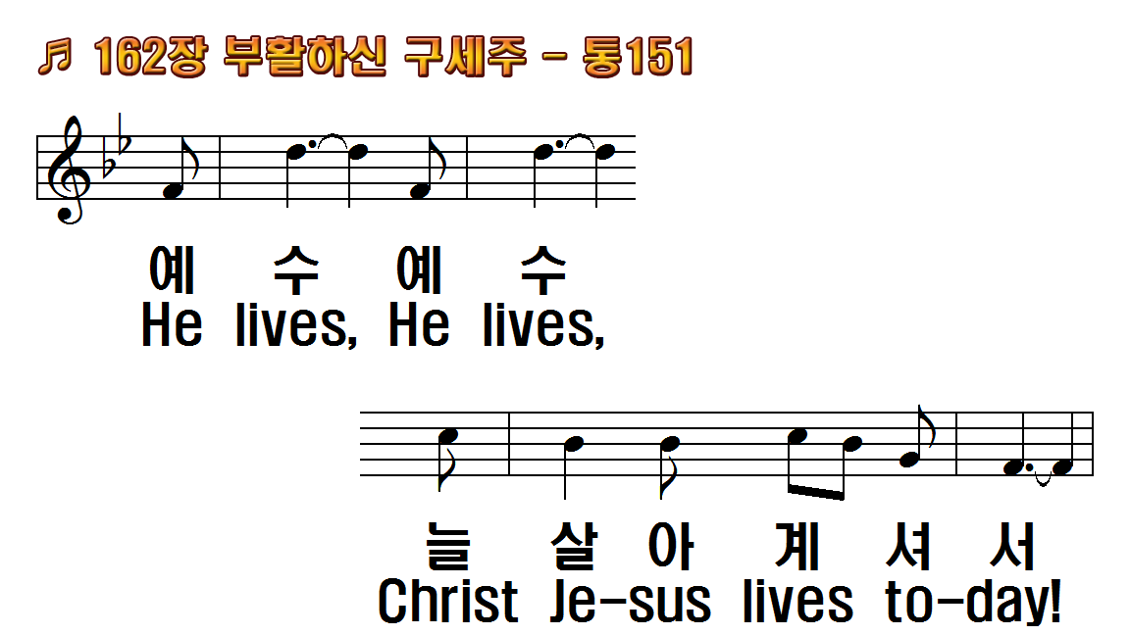
1.부활하신 구세주 나 항상
2.온 세상 살펴보니 주 사랑
3.주 믿는 성도들아 다 기쁜
후.예수 예수 늘 살아계셔서
1.I serve a risen Savior,
2.In all the world around me
3.Rejoice, rejoice, O Christian,
R.He lives, He lives, Christ

Slide 6
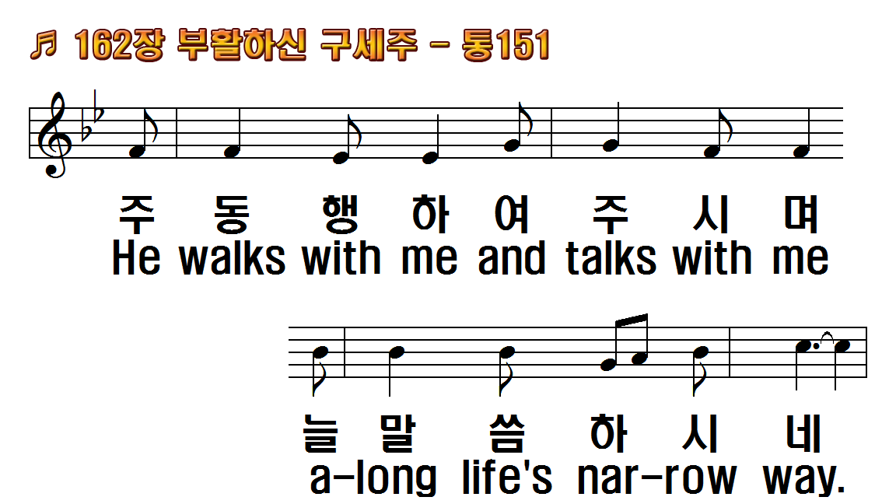
1.부활하신 구세주 나 항상
2.온 세상 살펴보니 주 사랑
3.주 믿는 성도들아 다 기쁜
후.예수 예수 늘 살아계셔서
1.I serve a risen Savior,
2.In all the world around me
3.Rejoice, rejoice, O Christian,
R.He lives, He lives, Christ

Slide 7
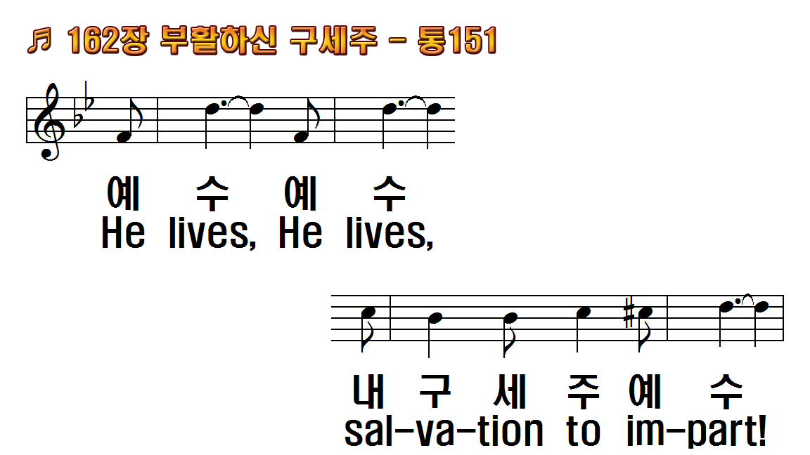
1.부활하신 구세주 나 항상
2.온 세상 살펴보니 주 사랑
3.주 믿는 성도들아 다 기쁜
후.예수 예수 늘 살아계셔서
1.I serve a risen Savior,
2.In all the world around me
3.Rejoice, rejoice, O Christian,
R.He lives, He lives, Christ

Slide 8
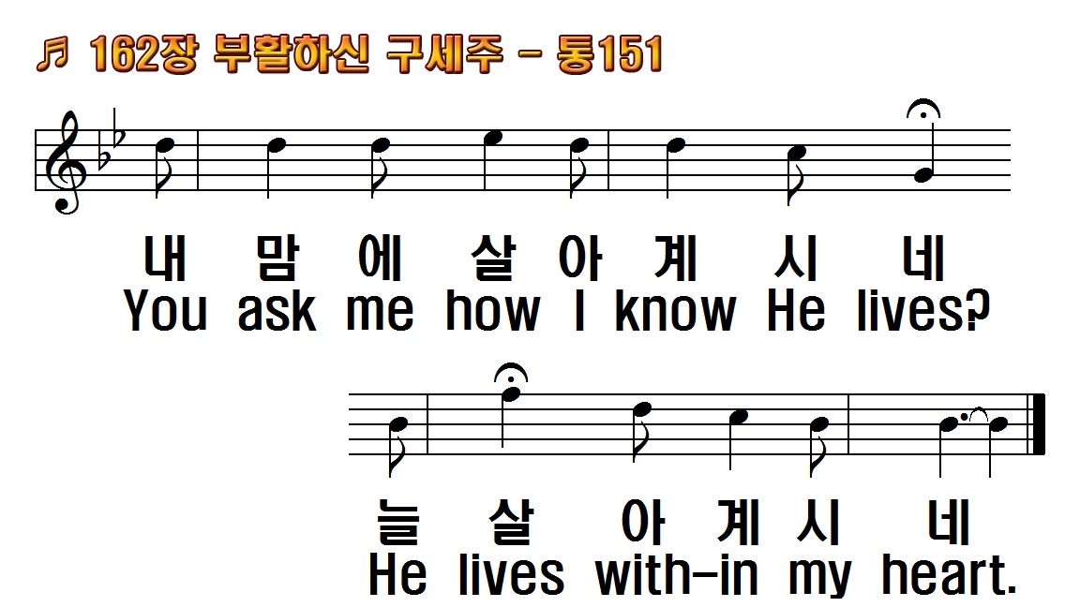
1.부활하신 구세주 나 항상
2.온 세상 살펴보니 주 사랑
3.주 믿는 성도들아 다 기쁜
후.예수 예수 늘 살아계셔서
1.I serve a risen Savior,
2.In all the world around me
3.Rejoice, rejoice, O Christian,
R.He lives, He lives, Christ

Slide 9
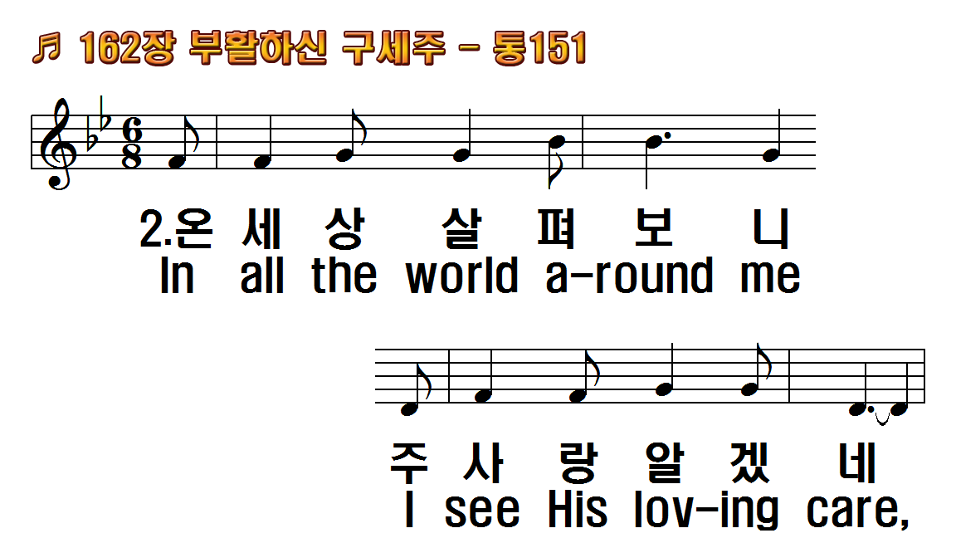
1.부활하신 구세주 나 항상
2.온 세상 살펴보니 주 사랑
3.주 믿는 성도들아 다 기쁜
후.예수 예수 늘 살아계셔서
1.I serve a risen Savior,
2.In all the world around me
3.Rejoice, rejoice, O Christian,
R.He lives, He lives, Christ

Slide 10
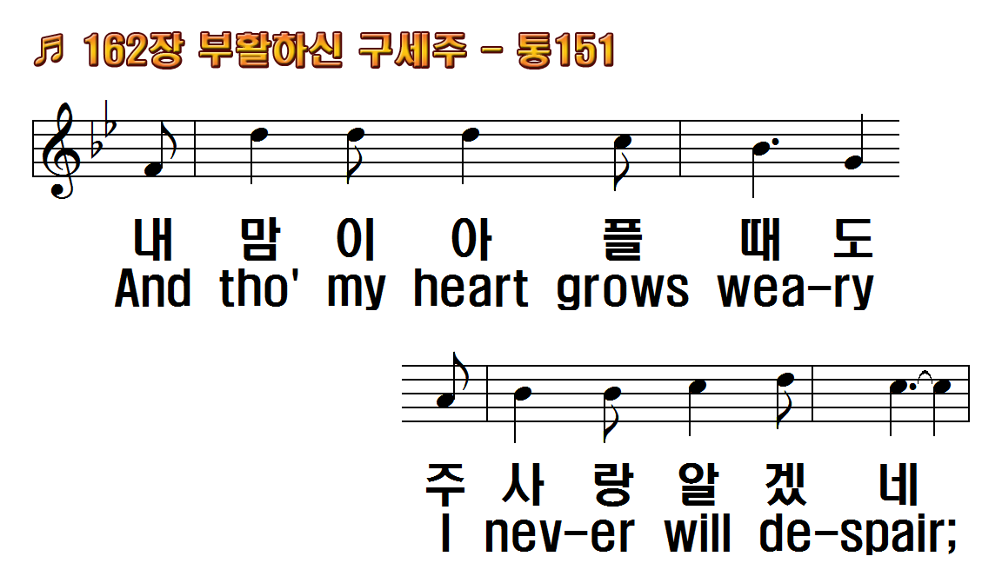
1.부활하신 구세주 나 항상
2.온 세상 살펴보니 주 사랑
3.주 믿는 성도들아 다 기쁜
후.예수 예수 늘 살아계셔서
1.I serve a risen Savior,
2.In all the world around me
3.Rejoice, rejoice, O Christian,
R.He lives, He lives, Christ

Slide 11
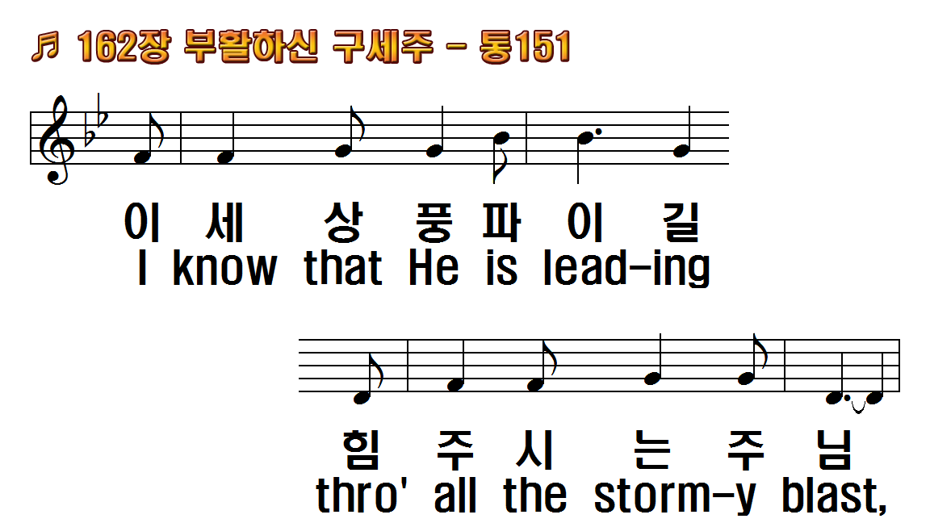
1.부활하신 구세주 나 항상
2.온 세상 살펴보니 주 사랑
3.주 믿는 성도들아 다 기쁜
후.예수 예수 늘 살아계셔서
1.I serve a risen Savior,
2.In all the world around me
3.Rejoice, rejoice, O Christian,
R.He lives, He lives, Christ

Slide 12
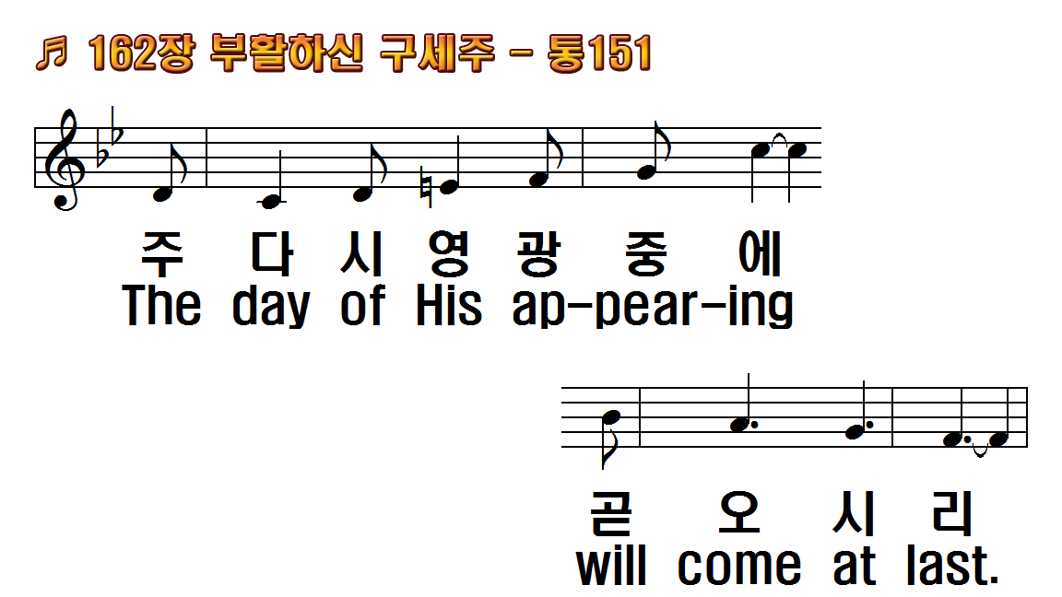
1.부활하신 구세주 나 항상
2.온 세상 살펴보니 주 사랑
3.주 믿는 성도들아 다 기쁜
후.예수 예수 늘 살아계셔서
1.I serve a risen Savior,
2.In all the world around me
3.Rejoice, rejoice, O Christian,
R.He lives, He lives, Christ

Slide 13
1.부활하신 구세주 나 항상
2.온 세상 살펴보니 주 사랑
3.주 믿는 성도들아 다 기쁜
후.예수 예수 늘 살아계셔서
1.I serve a risen Savior,
2.In all the world around me
3.Rejoice, rejoice, O Christian,
R.He lives, He lives, Christ

Slide 14
1.부활하신 구세주 나 항상
2.온 세상 살펴보니 주 사랑
3.주 믿는 성도들아 다 기쁜
후.예수 예수 늘 살아계셔서
1.I serve a risen Savior,
2.In all the world around me
3.Rejoice, rejoice, O Christian,
R.He lives, He lives, Christ

Slide 15
1.부활하신 구세주 나 항상
2.온 세상 살펴보니 주 사랑
3.주 믿는 성도들아 다 기쁜
후.예수 예수 늘 살아계셔서
1.I serve a risen Savior,
2.In all the world around me
3.Rejoice, rejoice, O Christian,
R.He lives, He lives, Christ

Slide 16
1.부활하신 구세주 나 항상
2.온 세상 살펴보니 주 사랑
3.주 믿는 성도들아 다 기쁜
후.예수 예수 늘 살아계셔서
1.I serve a risen Savior,
2.In all the world around me
3.Rejoice, rejoice, O Christian,
R.He lives, He lives, Christ

Slide 17
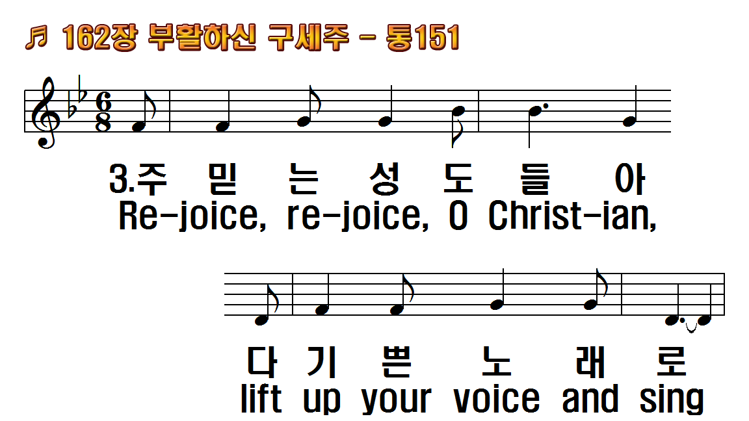
1.부활하신 구세주 나 항상
2.온 세상 살펴보니 주 사랑
3.주 믿는 성도들아 다 기쁜
후.예수 예수 늘 살아계셔서
1.I serve a risen Savior,
2.In all the world around me
3.Rejoice, rejoice, O Christian,
R.He lives, He lives, Christ

Slide 18
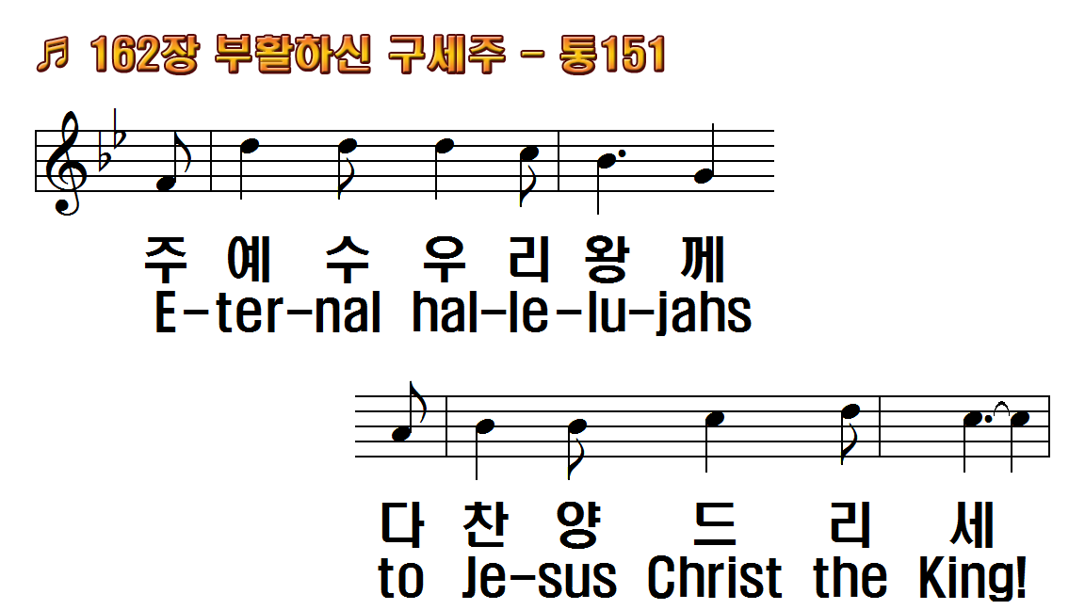
1.부활하신 구세주 나 항상
2.온 세상 살펴보니 주 사랑
3.주 믿는 성도들아 다 기쁜
후.예수 예수 늘 살아계셔서
1.I serve a risen Savior,
2.In all the world around me
3.Rejoice, rejoice, O Christian,
R.He lives, He lives, Christ

Slide 19
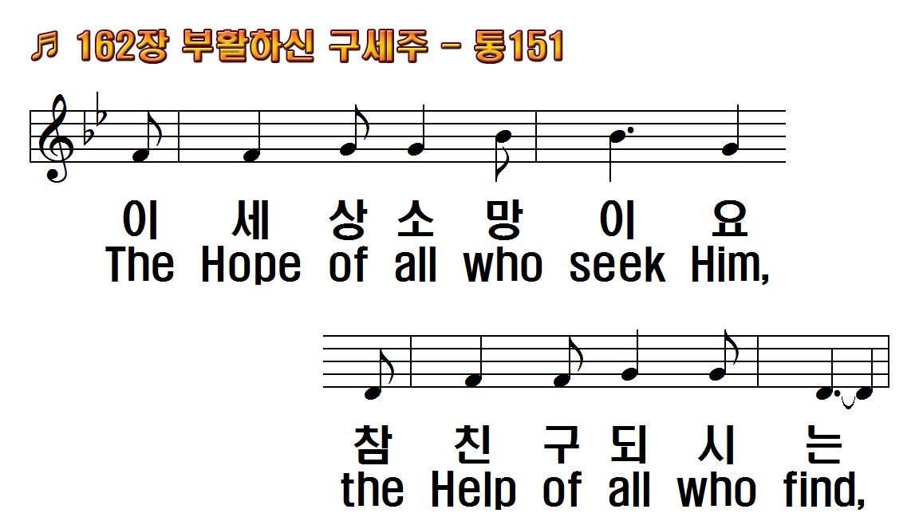
1.부활하신 구세주 나 항상
2.온 세상 살펴보니 주 사랑
3.주 믿는 성도들아 다 기쁜
후.예수 예수 늘 살아계셔서
1.I serve a risen Savior,
2.In all the world around me
3.Rejoice, rejoice, O Christian,
R.He lives, He lives, Christ

Slide 20
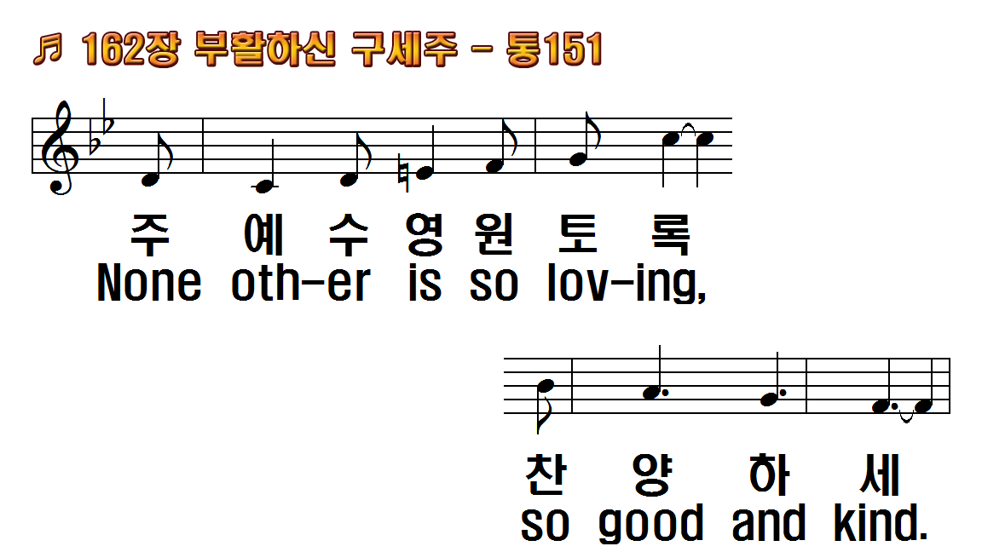
1.부활하신 구세주 나 항상
2.온 세상 살펴보니 주 사랑
3.주 믿는 성도들아 다 기쁜
후.예수 예수 늘 살아계셔서
1.I serve a risen Savior,
2.In all the world around me
3.Rejoice, rejoice, O Christian,
R.He lives, He lives, Christ

Slide 21
1.부활하신 구세주 나 항상
2.온 세상 살펴보니 주 사랑
3.주 믿는 성도들아 다 기쁜
후.예수 예수 늘 살아계셔서
1.I serve a risen Savior,
2.In all the world around me
3.Rejoice, rejoice, O Christian,
R.He lives, He lives, Christ

Slide 22
1.부활하신 구세주 나 항상
2.온 세상 살펴보니 주 사랑
3.주 믿는 성도들아 다 기쁜
후.예수 예수 늘 살아계셔서
1.I serve a risen Savior,
2.In all the world around me
3.Rejoice, rejoice, O Christian,
R.He lives, He lives, Christ

Slide 23
1.부활하신 구세주 나 항상
2.온 세상 살펴보니 주 사랑
3.주 믿는 성도들아 다 기쁜
후.예수 예수 늘 살아계셔서
1.I serve a risen Savior,
2.In all the world around me
3.Rejoice, rejoice, O Christian,
R.He lives, He lives, Christ

Slide 24
1.부활하신 구세주 나 항상
2.온 세상 살펴보니 주 사랑
3.주 믿는 성도들아 다 기쁜
후.예수 예수 늘 살아계셔서
1.I serve a risen Savior,
2.In all the world around me
3.Rejoice, rejoice, O Christian,
R.He lives, He lives, Christ

Slide 25
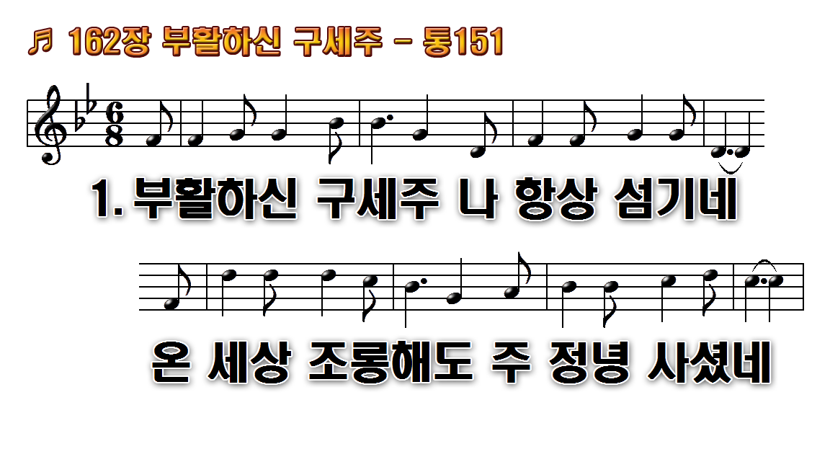
1.부활하신 구세주 나 항상
2.온 세상 살펴보니 주 사랑
3.주 믿는 성도들아 다 기쁜
후.예수 예수 늘 살아계셔서

Slide 26
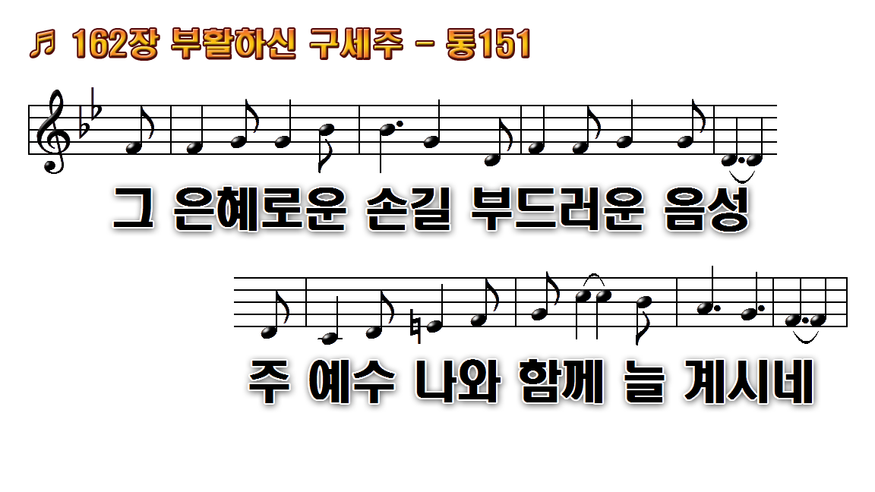
1.부활하신 구세주 나 항상
2.온 세상 살펴보니 주 사랑
3.주 믿는 성도들아 다 기쁜
후.예수 예수 늘 살아계셔서

Slide 27
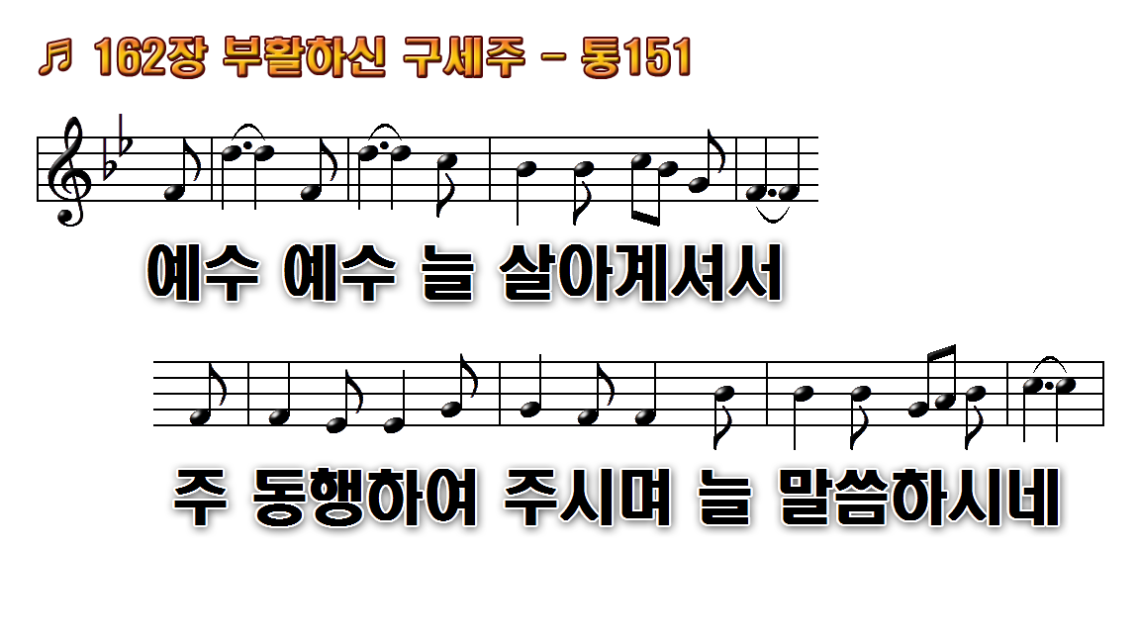
1.부활하신 구세주 나 항상
2.온 세상 살펴보니 주 사랑
3.주 믿는 성도들아 다 기쁜
후.예수 예수 늘 살아계셔서

Slide 28
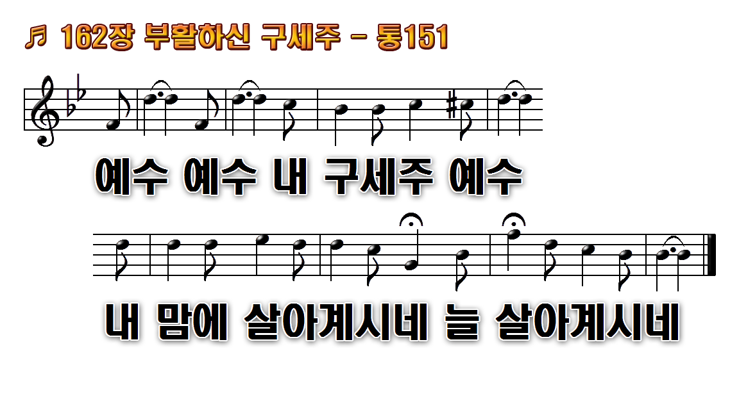
1.부활하신 구세주 나 항상
2.온 세상 살펴보니 주 사랑
3.주 믿는 성도들아 다 기쁜
후.예수 예수 늘 살아계셔서

Slide 29
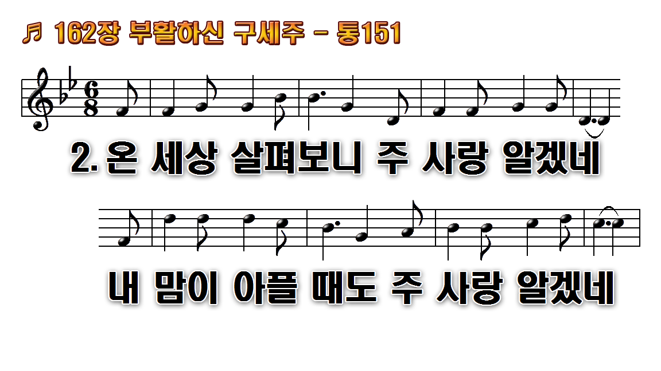
1.부활하신 구세주 나 항상
2.온 세상 살펴보니 주 사랑
3.주 믿는 성도들아 다 기쁜
후.예수 예수 늘 살아계셔서

Slide 30
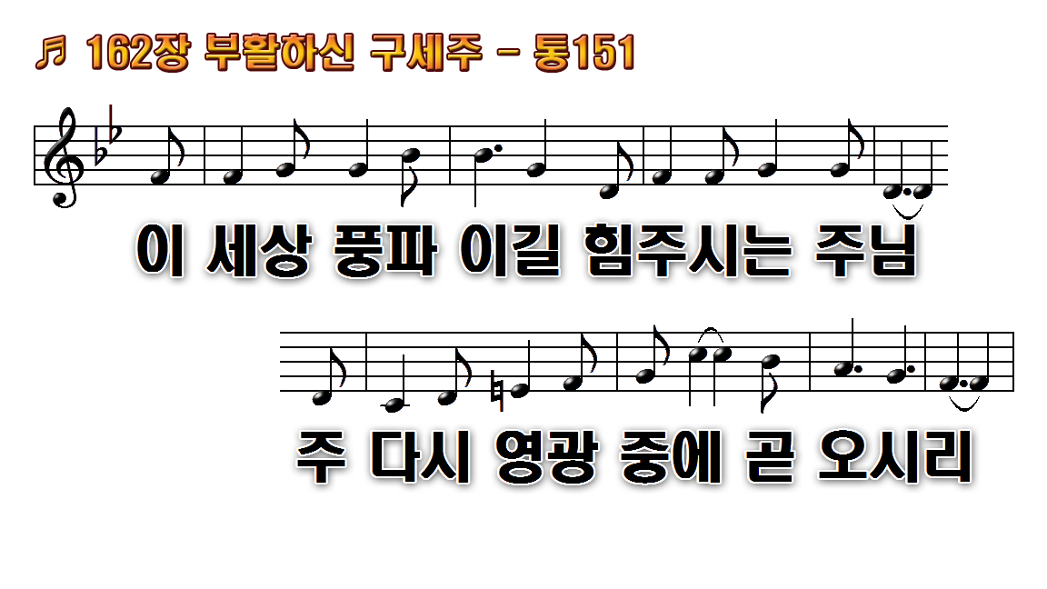
1.부활하신 구세주 나 항상
2.온 세상 살펴보니 주 사랑
3.주 믿는 성도들아 다 기쁜
후.예수 예수 늘 살아계셔서

Slide 31
1.부활하신 구세주 나 항상
2.온 세상 살펴보니 주 사랑
3.주 믿는 성도들아 다 기쁜
후.예수 예수 늘 살아계셔서

Slide 32
1.부활하신 구세주 나 항상
2.온 세상 살펴보니 주 사랑
3.주 믿는 성도들아 다 기쁜
후.예수 예수 늘 살아계셔서

Slide 33
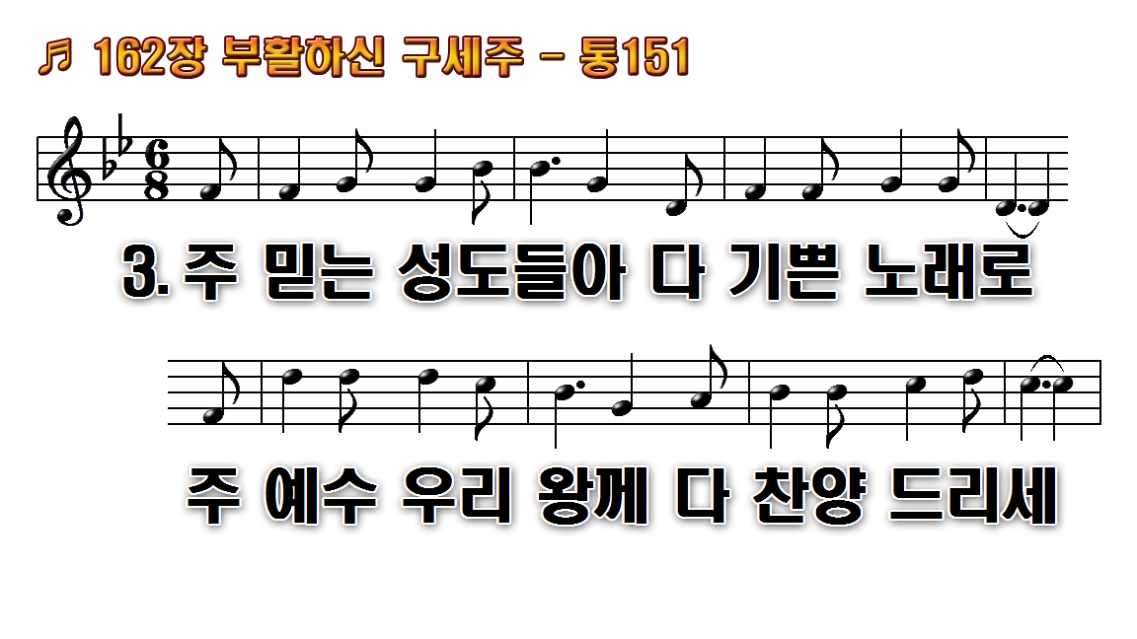
1.부활하신 구세주 나 항상
2.온 세상 살펴보니 주 사랑
3.주 믿는 성도들아 다 기쁜
후.예수 예수 늘 살아계셔서

Slide 34
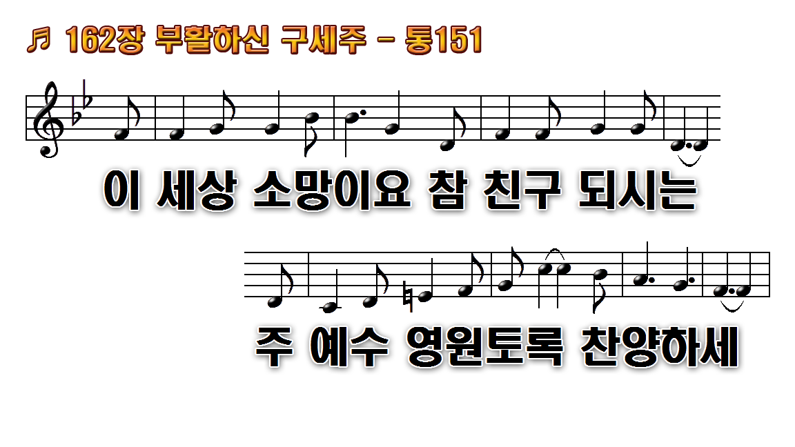
1.부활하신 구세주 나 항상
2.온 세상 살펴보니 주 사랑
3.주 믿는 성도들아 다 기쁜
후.예수 예수 늘 살아계셔서

Slide 35
1.부활하신 구세주 나 항상
2.온 세상 살펴보니 주 사랑
3.주 믿는 성도들아 다 기쁜
후.예수 예수 늘 살아계셔서

Slide 36
1.부활하신 구세주 나 항상
2.온 세상 살펴보니 주 사랑
3.주 믿는 성도들아 다 기쁜
후.예수 예수 늘 살아계셔서

